Slide 1
Εργαστήριο «Διαχείριση & Ασφάλεια Δικτύων» Υποδομή Δημόσιου Κλειδιού
Πανεπιστήμιο Πελοποννήσου
Τμήμα Επιστήμης & Τεχνολ. Τηλεπικοινωνιών
Διδάσκων: Δρ. Γενειατάκης Δημήτρης
e-mail:dgen@uop.gr

Slide 2
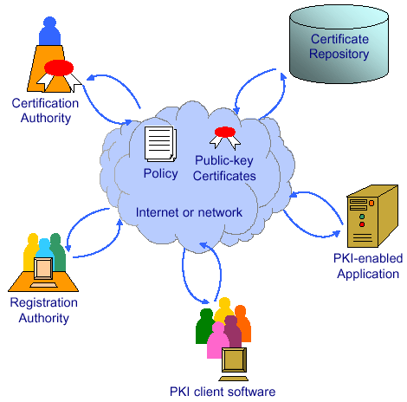

Slide 3
ρίζα
Τομέας Α
Τομέας Β

Slide 4
Αρχής Πιστοποίησης Με το Openssl
Η αρχή πιστοποίησης θα πρέπει να αποθηκεύει τα στοιχεία που δημιουργεί
/opt/exampleca
Certs
Private
Σειριακός αριθμός πιστοποιητικού
Echo ‘01’ >serial
Καταγραφή πιστοποιητικών
Touch index.txt

Slide 5
Αρχική Διαμόρφωση
Από την ιστοσελίδα του μαθήματος κατεβάστε το
Openssl.cnf
Μετά τη διαμόρφωση του συστήματος είναι δυνατή η δημιουργία του πιστοποιητικού ρίζα
openssl req -x509 -newkey rsa -out cacert -outform PEM -config /opt/exampleca/openssl.cnf
openssl x509 -in cacert -text -noout

Slide 6
Δημιουργία Ψηφιακών Πιστοποιητικών
Αίτημα Δημιουργίας
Openssl req –newkey rsa:1024 –keyout testkey.pem –keyfrom PEM –out testreq.pem –outform PEM
Testreq.pem
Teskey.pem
Ανάγνωση Αιτήματος
openssl req -in testreq.pem -text –noout
cp testreq.pem /opt/exampleca/
Openssl ca –in testreq.pem

Slide 7
Ανάκληση Πιστοποιητικών
Cp certs/01.pem testcert.pem
Openssl ca –revoke testcert.pem –config /opt/exampleca/openssl.cnf
Openssl ca –gencrl –out exampleca.crf –config /optexampleca/openssl.cnf
Openssl crl –in exampleca.crl –noout –CAfile cacert.pem

Slide 8
Ερωτήσεις

Slide 9
Βασικές Λειτουργίες Openssl
Openssl genrsa –out privkey.pem 2048
Δημιουργία ιδιωτικού κλειδιού μήκους 2048 bits
Openssl rsa –in privkey.pem –pubout –out pubkey.pem
Δημιουργία δημόσιου κλειδιού από το ιδιωτικό
Openssl dgst –md5 privkey.pem
Δημιουργία σύνοψης του αρχείου privkey.pem
Openssl des3 –in dgen.txt –out dgen.enc
Κρυπτογραφεί το αρχείο dgen.txt

Slide 10
Βασικές Λειτουργίες Openssl
Openssl des3 –d –in dgen.enc –out file.dec
Αποκρυπτογραφεί το αρχείο dgen.enc
Openssl dgst –sha1–sign privkey.pem –hex test –out test.sign test
Υπογράφει ψηφιακά το αρχείο test
Openssl dgst –sha1 –verify pubkey.pem –signature test.sign test
Επικυρώνει τη γνησιότητα της υπογραφής

Slide 11
Βασικές Λειτουργίες Openssl
Openssl rsautl –encrypt –pubin inkey pubkey.pem –in test –out test.pub
Κρυπτογράφηση με το δημόσιο κλειδί
Openssl rsautl –decrypt –inkey privkey.pem –in test.pub –out test.dec
Αποκρυπτογράφηση με το ιδιωτικό

Slide 12
Ερωτήσεις

